Slide 1
PCB Art
Van design tot productie

Slide 2
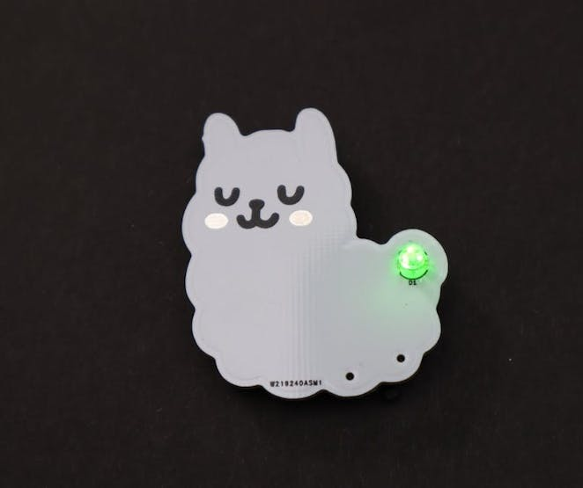
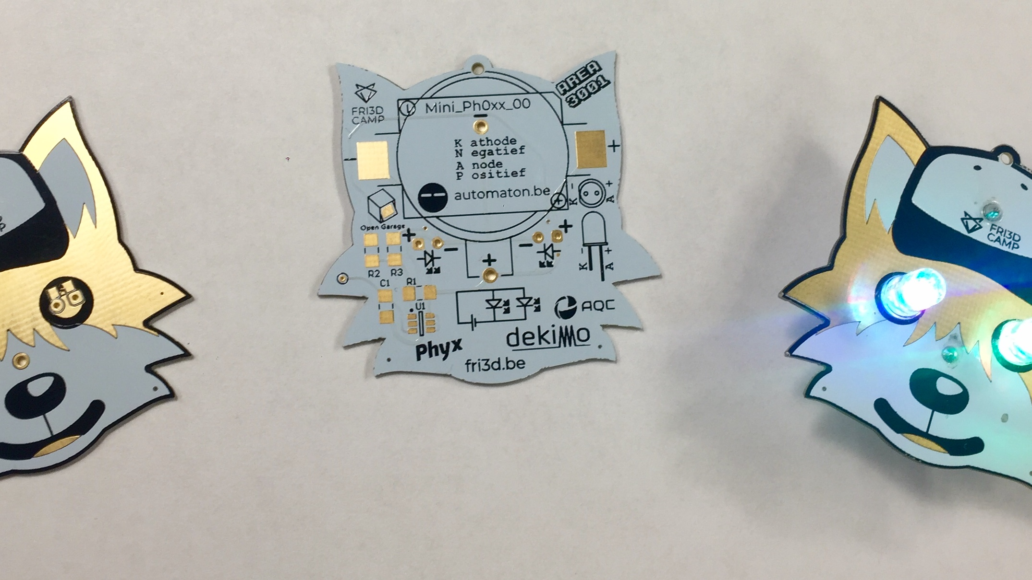
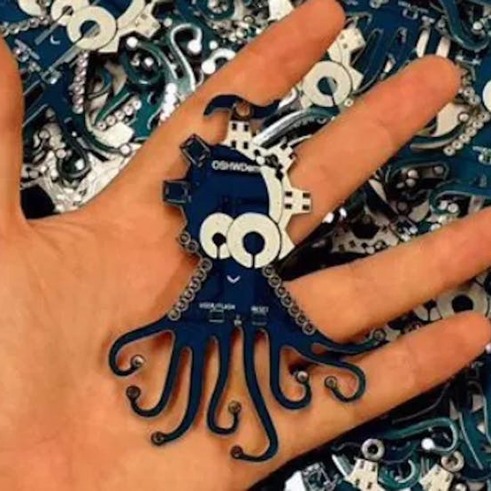
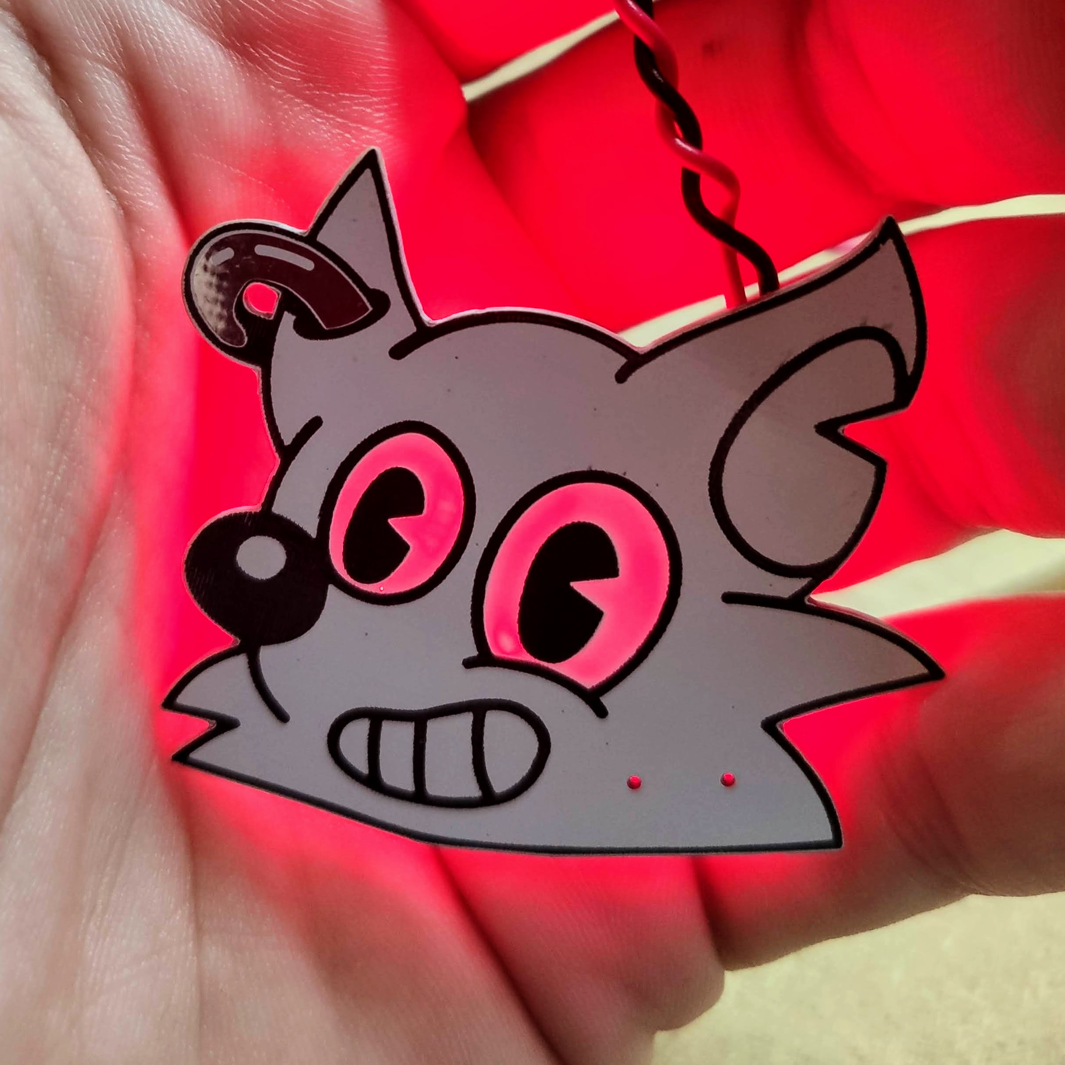
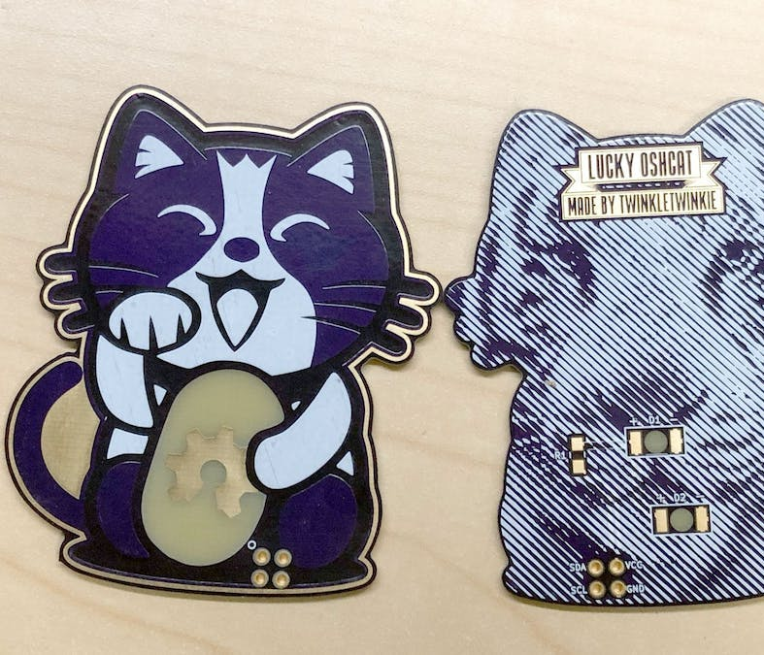
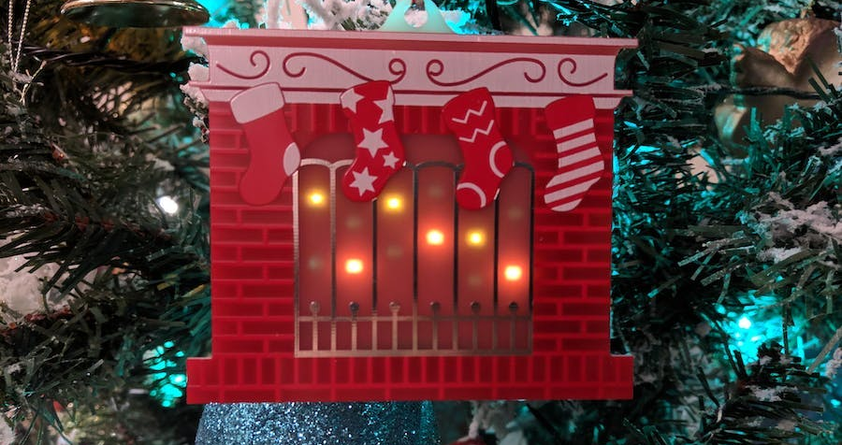
Voorbeelden van PCB Art designs
Notes:
Wat is PCB art precies?
Een versierde printplaat die al dan niet ook nog dienst doet als nuttig voorwerp. De kunst bestaat er in om met een gelimiteerd aantal kleuren en afwerkingen een coole nerdy print te maken.

Slide 3
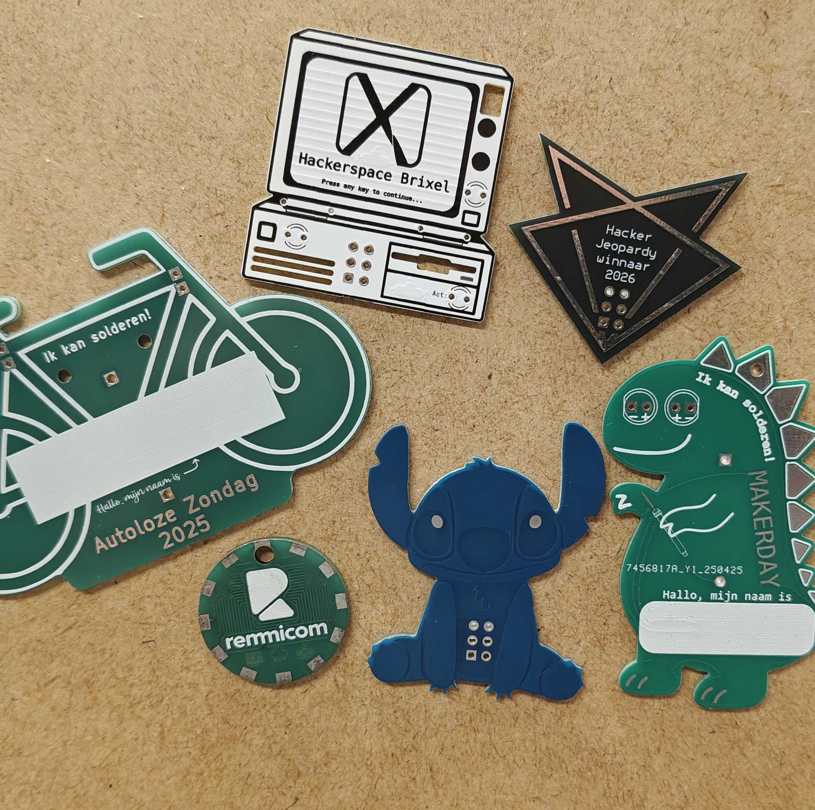
Eigen creaties
Brixel SAO
Jaopardy winner SAO
Stitch SAO
Soldeerkitje autoloze zondag
Soldeerkitje Makerdays
Winkelkar munt (promo materiaal)
Notes:
Een aantal van mijn eigen creaties. Ik ga zo meteen ook laten zien hoe ik de stitch PCB gemaakt heb.

Slide 4
Hoe begin je eraan?
Bedenk wat je wil gaan maken
Denk aan de beschikbare kleuren:
Achtergrondkleuren (Solder mask):
Groen,Rood,Paars,Geel,Blauw,Wit,Zwart
Voorgrondkleur (Silkscreen):
Wit (Bij alles behalve zwart), Zwart (Enkel bij witte PCB's)
Iets donkere achtergrondkleur:
door er een koperlaag onder te leggen
Lichte (bruinige) kleur:
koperlaag en soldermask weg
Surface finish:
Zilver (HASL) of Goud (ENIG)
Notes:
Ik ga er hier snel door, quick and dirty. Vermoedelijk ga je er (zeker de eerste keer) een tijdje over doen om alles juist te krijgen.

Slide 5


Afbeelding maken/zoeken
Maak of zoek een lijntekening
Tip: gebruik de google image tools om aan te duiden dat je een clipart of lijntekening wil
Zorg dat de kleuren beperkt zijn
Hoe simpeler hoe beter. Gradients zijn niet goed.
Notes:
Tip: AI kan tegenwoordig best goed afbeeldingen omzetten in gestyleerde afbeeldingen met 2-3 kleuren. Vraag ernaar bij uw geliefkoosde cluncker.

Slide 6



Afbeelding klaarmaken
Belangrijk: stel de hoogte/breedte van de afbeelding in.
Gebruik de trace bitmap tool in Inkscape om de afbeelding naar een vector tekening te converteren
Maak een kopie van deze afbeelding en verwijder alle nodes binnen de afbeelding zodat je een silhouet verkrijgt.
Notes:
Pro tip: selecteer een node en druk ctrl-a om alle aangrenzende nodes te selecteren. Verwijder de nodes van binnen naar buiten.

Slide 7
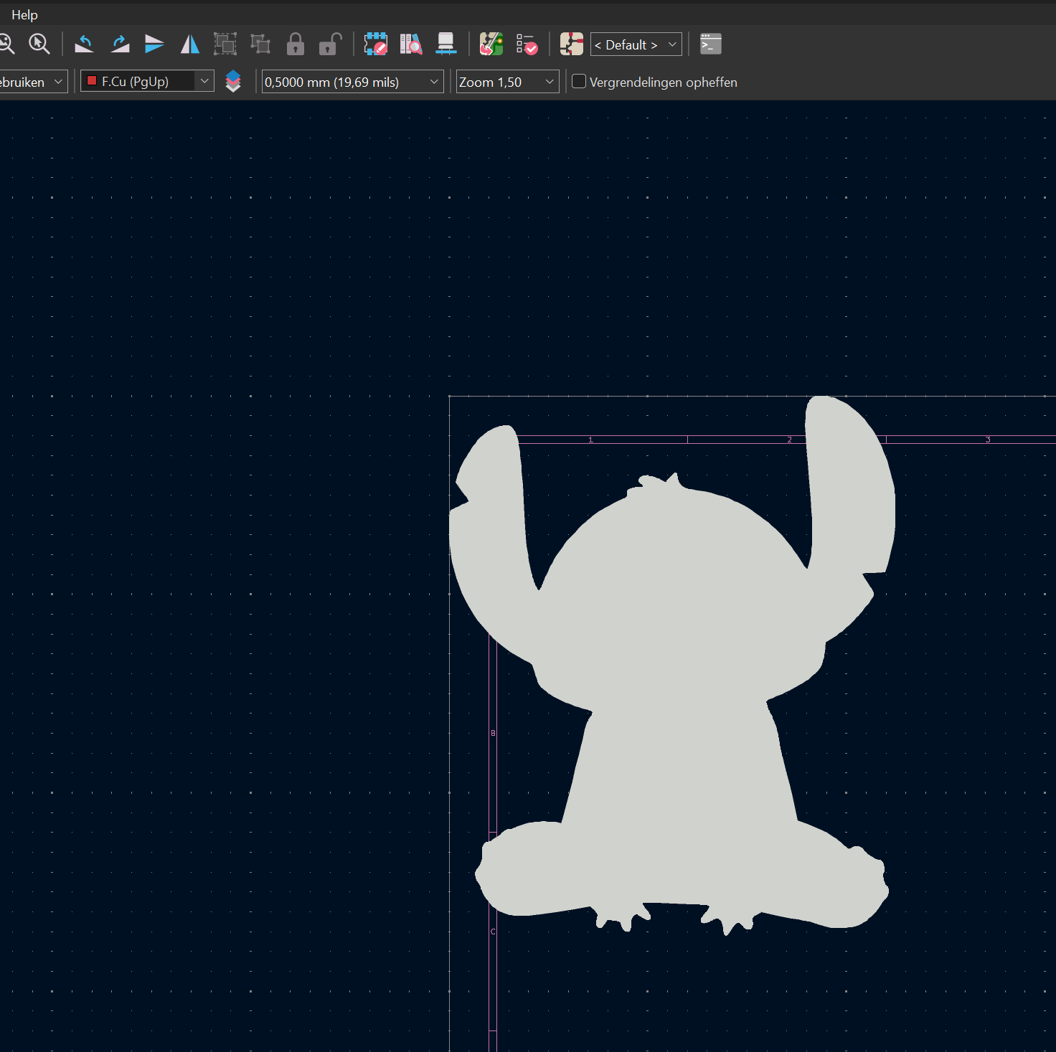
Silhouet naar kiCad edgecut
Maak een nieuwe inkscape tekening
Plak de silhouet vector en druk ctrl+shift+R om de pagina even groot te maken als de afbeelding.
Belangrijk: zorg dat de vorm niet ingevuld is (fout op afbeelding)
Sla de SVG op
Open kiCad en ga naar de PCB editor
Menu bestand->importeren->afbeelding
Kies bestand, schaal 1 en zorg dat de laag op Edge.cuts staat
Gebruik de 3D viewer om te controleren of de pcb vorm correct is.
Notes:
De afbeelding hier was dus fout, moet een lijntje zijn ipv een gevulde vorm. KiCad snapt dit wel, maar JLCPCB gaat er de vorm niet kunnen uithalen.

Slide 8
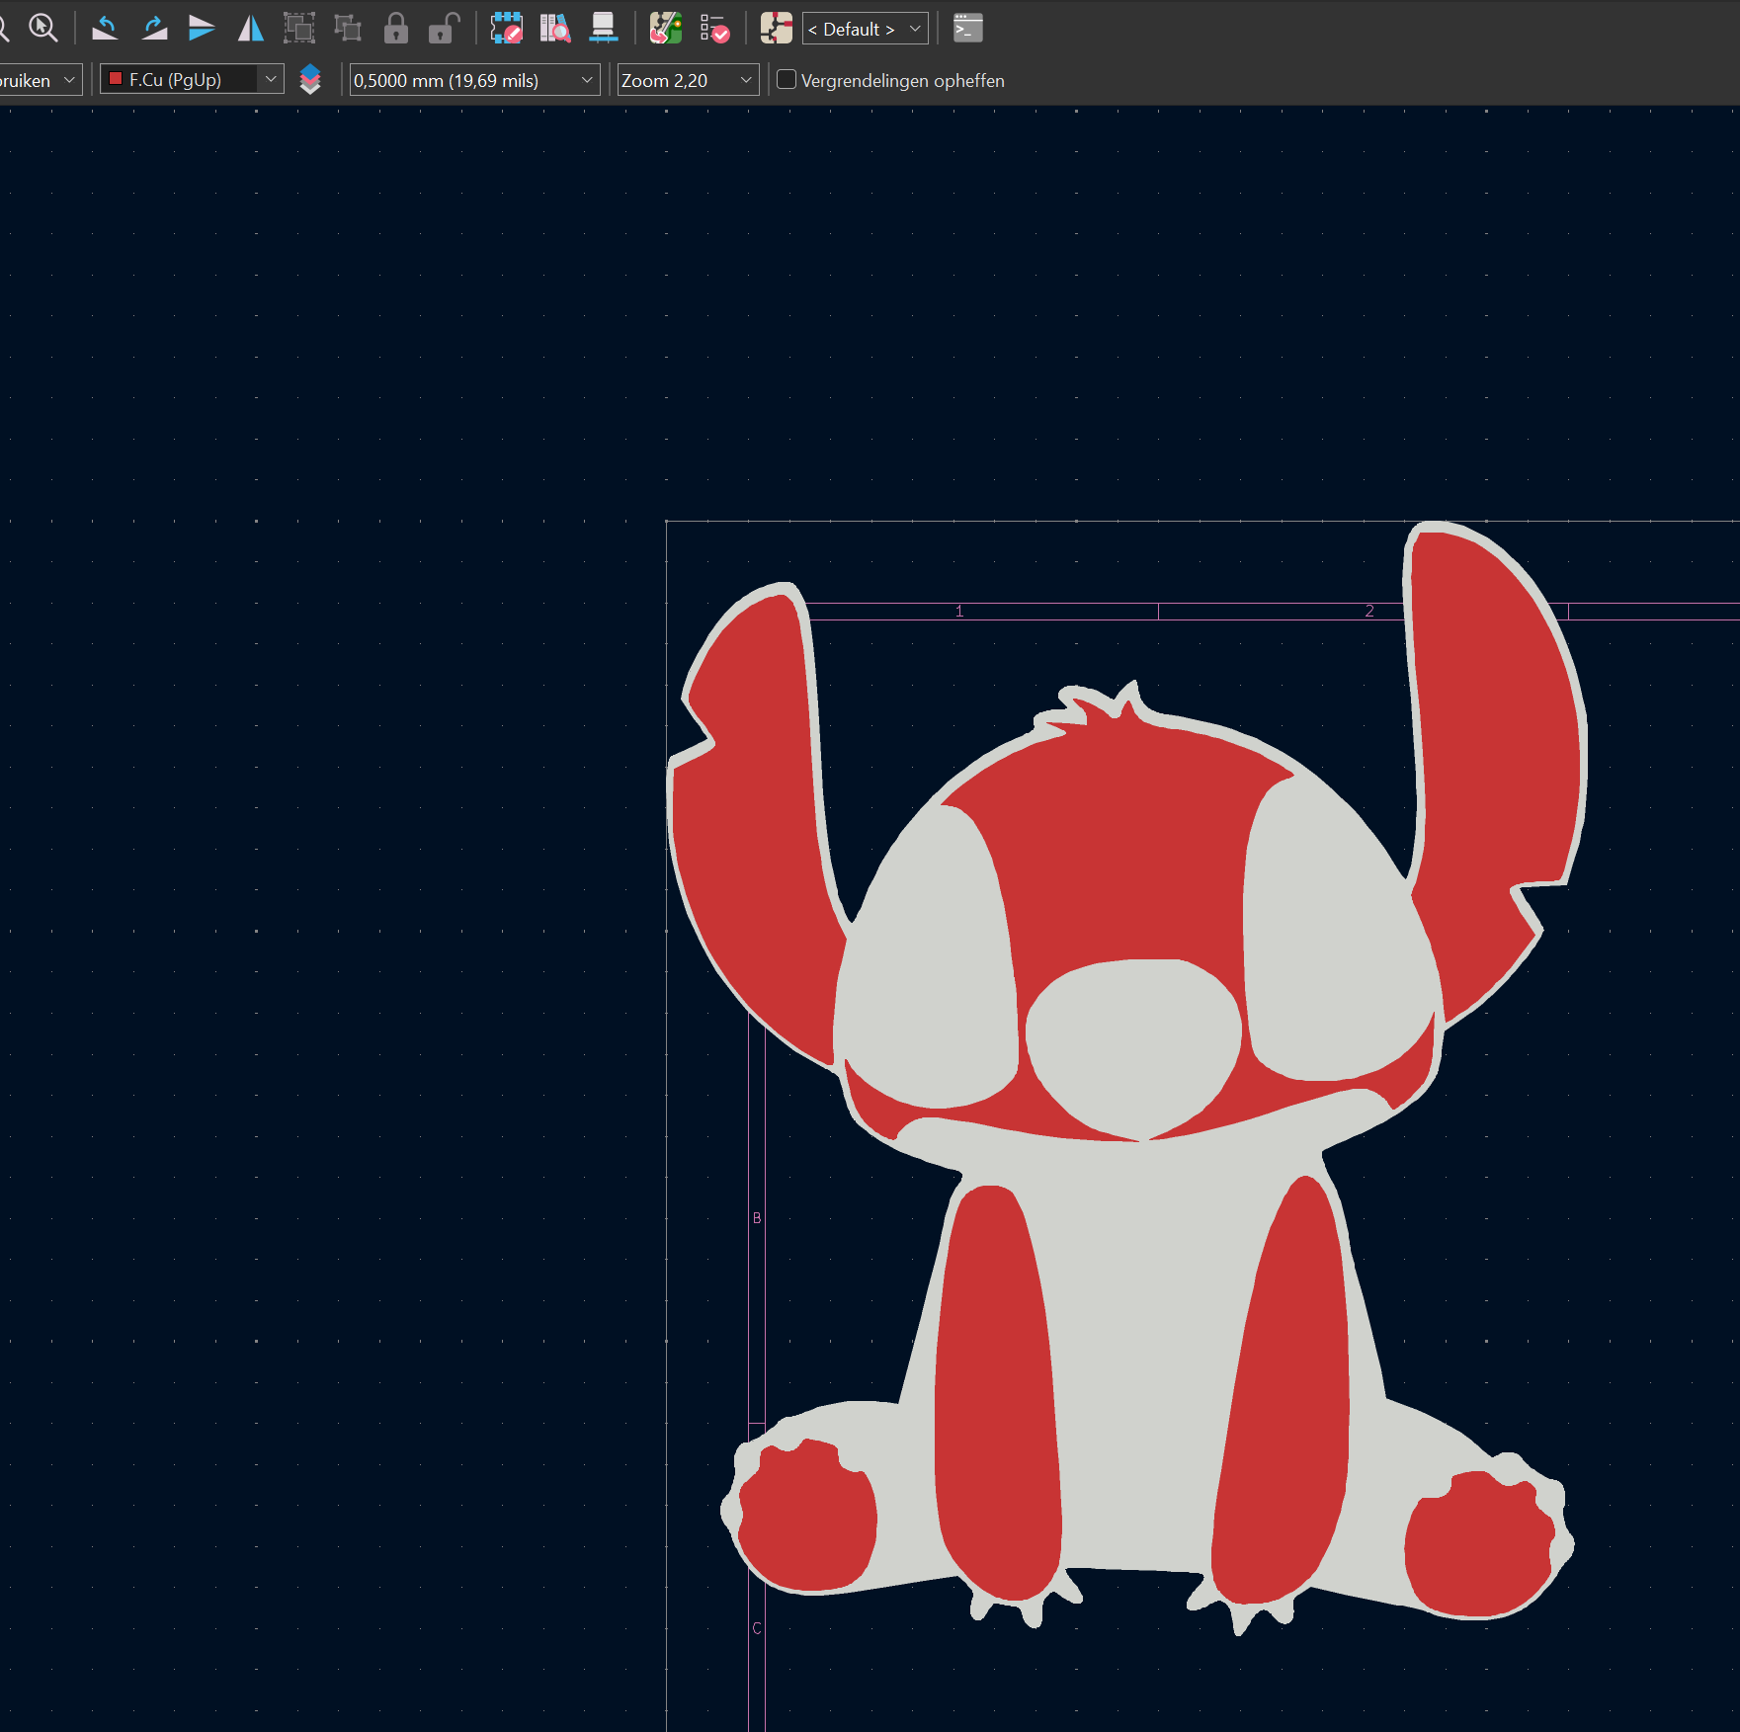
Bouw de afbeelding terug op
In inkscape, selecteer de regio's die je op een andere laag wil zetten, copieer deze naar een nieuwe afbeelding, ctrl-shift-r en sla op.
Importeer deze in kiCad en positioneer ze.
Herhaal voor elke laag
Notes:
Het kan ook helpen om de afbeelding in gimp of andere tool te openen waar je met een magic wand grote vlakken kan selecteren. Vergeet ze dan wel niet nadien terug in inkscape te tracen en te schalen zodat het eindresultaat een SVG is. KiCad KAN normaal wel om met jpg of png files, maar SVG is preciezer qua afmetingen.

Slide 9
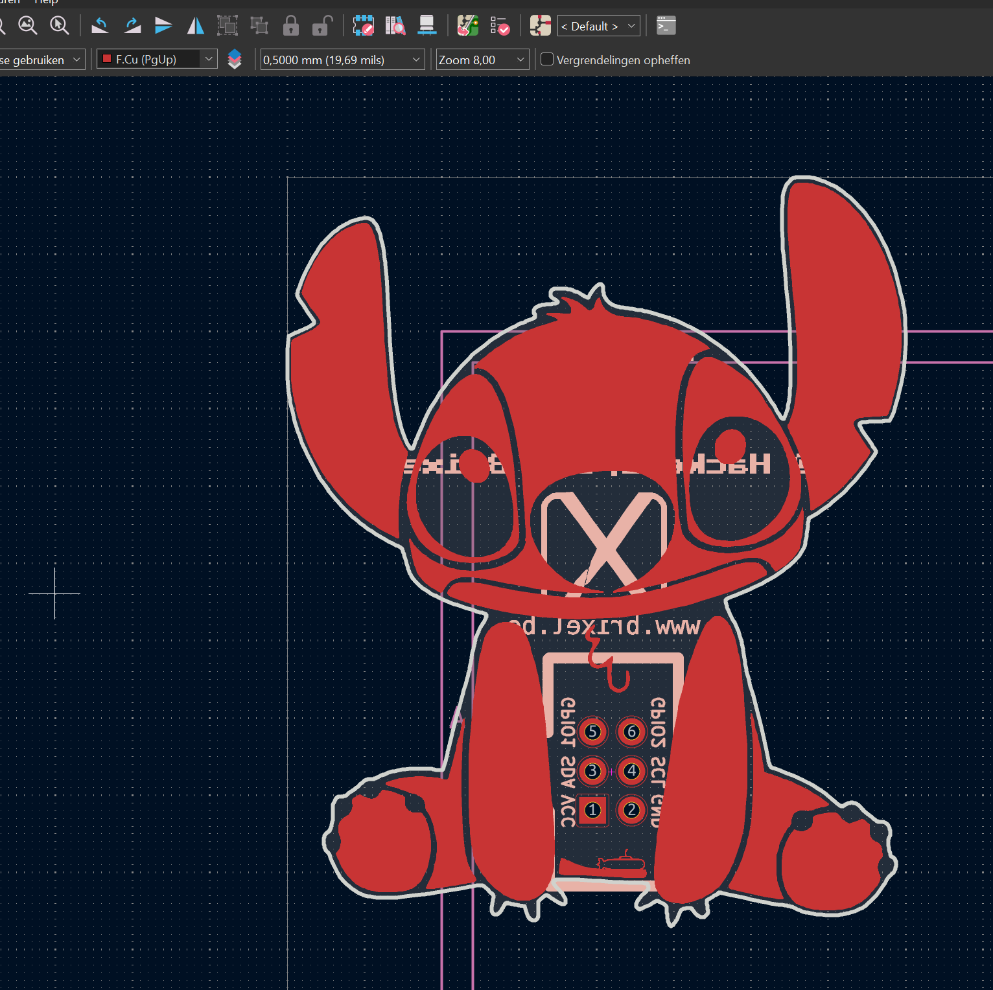
Gebruik je fantasie
Vul de print met tekst, logo's, kleine easter-eggs.
Wil je een SAO maken? Zoek op google naar de hackaday pagina voor de Simple Add-Ons en download de kicad footprint
Notes:
Vergeet niet zowel een f.CU als f.MASK te zetten als je een trace zichtbaar wil hebben als soldeerpad. De oogjes in dit voorbeeld zijn 2 afbeeldingen over elkaar, 1 op de f.CU en een op de f.MASK laag.

Slide 10
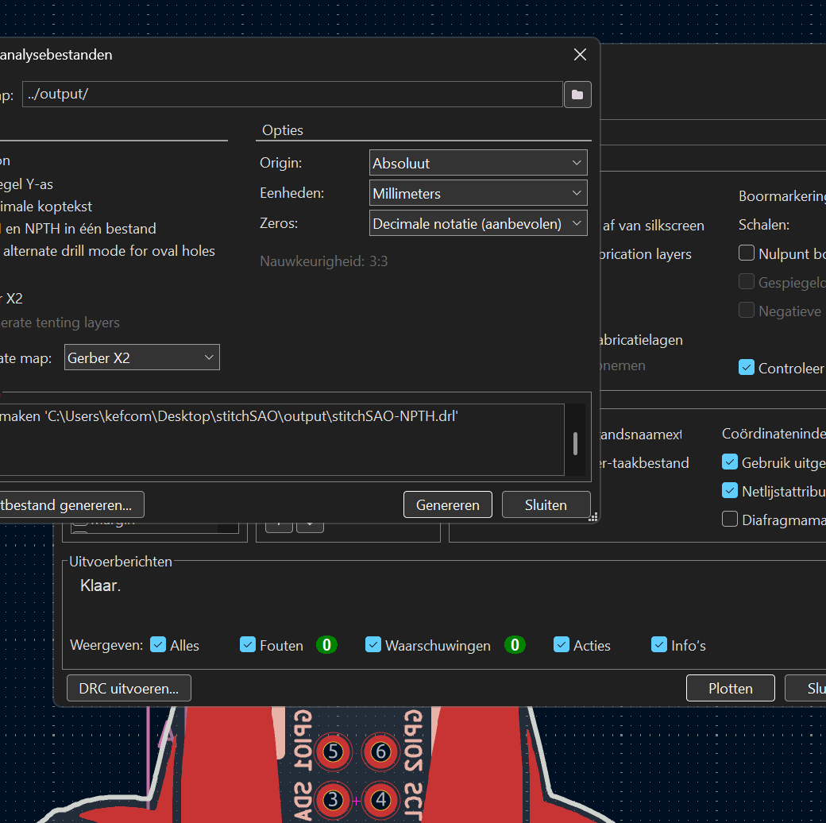
Fabricage uitvoer
Als je klaar bent (of een tussentijdse controle wil doen), ga naar menu bestand -> fabricage uitvoer -> gerbers
Kies een uitvoermap en klik op 'plotten' en nadien op boorbestanden genereren -> genereren.
Ga naar de uitvoermap en zip alle bestanden

Slide 11
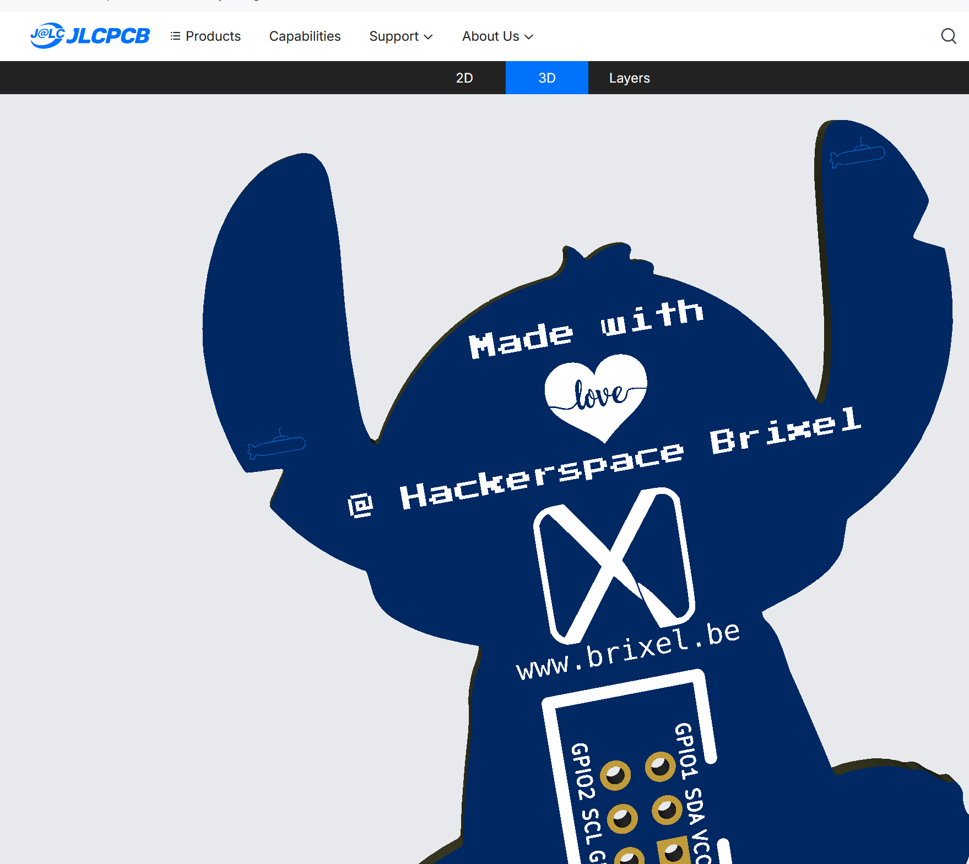
Controle + bestelling
Ga naar je favoriete PCB-boer (JLCpcb, PCBway, Eurocircuits,…)
Upload de zipfile
Kies de kleur, dikte, afwerking,..
Gebruik de gerber viewer om je werk nauwkeurig te controleren
Controleer de prijs en bestel.
~2 weken later liggen je PCB's op de mat.
Notes:
Voor minder dan 10€ heb je vaak al 5 PCB's geleverd. Als er dan toch iets niet goed is kan je nog altijd aanpassen opnieuw bestellen. In het voorbeeld van de stitch mocht het contrast bijvoorbeeld iets groter geweest zijn, ik had beter de kleuren omgedraaid zodat de stukken die nu donker zijn lichter waren, en vice versa.

Slide 12

Brixel Blinky

Slide 13
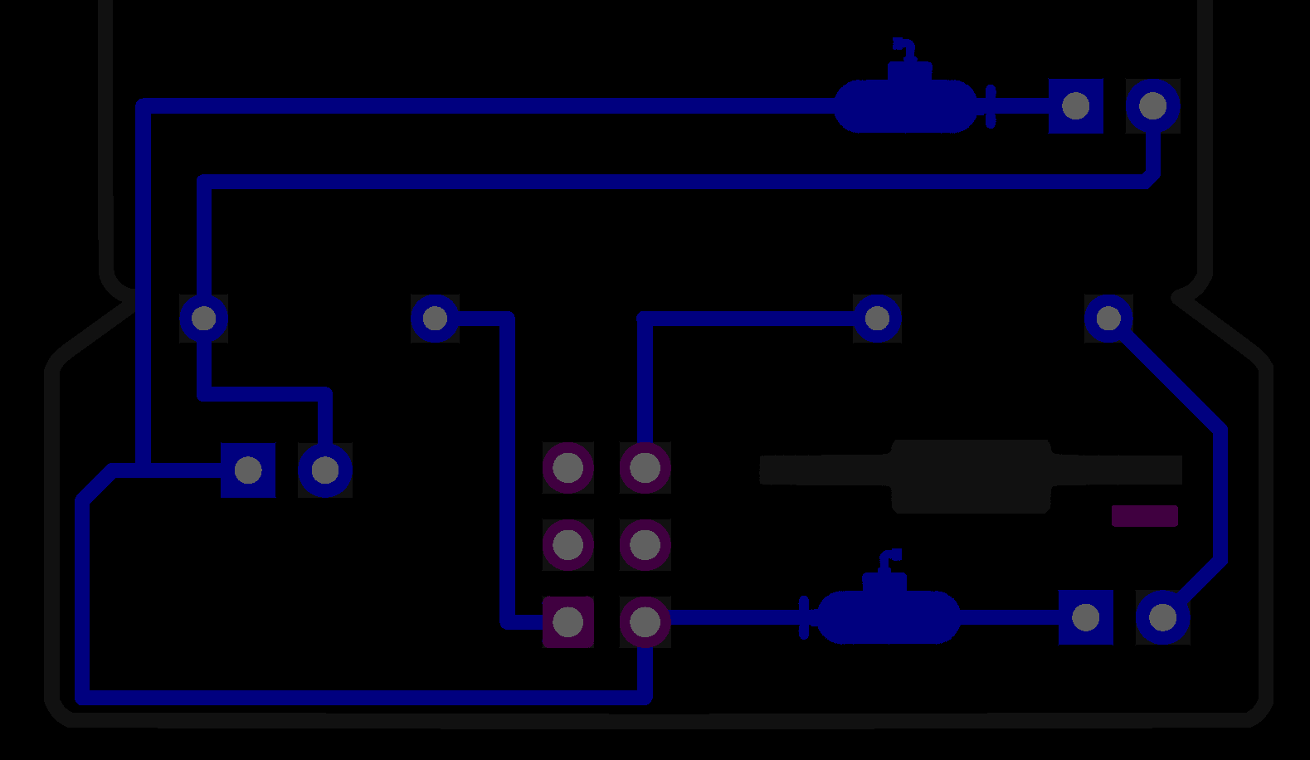
SAO Connector
GPIO1
GPIO2
SCL
SDA
VCC
GND

Slide 14
PCB Art
En nu is het aan jullie!
Notes:
Het zou tof zijn moesten er meer mensen SAO's maken voor op de fri3d badges, zo kunnen we ze ruilen en weg geven. Of verdienen, zoals de jeopardy SAO.

